Slide 1

PROPUESTA DE TRABAJO
Más clientes para tu inmobiliaria
Un sistema para conseguir compradores e inquilinos reales en Tandil — todos los meses.
PREPARADO PARA LUCRECIA MORENO · NEGOCIOS INMOBILIARIOS
SANTINO MARCONI · JULIO DE 2026

Slide 2
LA SITUACIÓN HOY
Producís muchísimo. Lo ve muy poca gente.
4.559
442
~12
seguidores en Instagram
publicaciones que ya hiciste
"me gusta" por publicación, en promedio
8 años de trabajo y una de las cuentas más activas de Tandil — pero el alcance sin pauta llegó a su techo. Menos de 1 de cada 100 seguidores ve cada posteo.
SANTINO MARCONI
DATOS DE TU CUENTA DE INSTAGRAM · JULIO 2026
2 / 11

Slide 3
MIENTRAS TANTO
Tu competencia ya está pagando publicidad.
Más de una docena de inmobiliarias de Tandil tienen avisos pagos en Facebook e Instagram en este momento — algunas con catálogos automáticos y formularios de tasación.
Aparecen frente a los compradores todos los días. Cada semana que pasa, a esos clientes los atiende otro.
SANTINO MARCONI
BIBLIOTECA DE ANUNCIOS DE META · JULIO 2026
3 / 11

Slide 4
MI PROPUESTA
No es publicidad. Es ordenar todo el camino del cliente.
Me encargo de que tus propiedades aparezcan frente a quien está buscando, de que la consulta te llegue ordenada al WhatsApp, y de que sepas exactamente qué hacer con ella hasta la firma.
El anuncio es solo la puerta de entrada. Mi trabajo es que todo lo que viene después también funcione.
SANTINO MARCONI
PROPUESTA · LUCRECIA MORENO NEGOCIOS INMOBILIARIOS
4 / 11

Slide 5
EL SISTEMA COMPLETO
Cuatro piezas trabajando juntas.
1
2
3
4
Distribución
Captura
Proceso
Medición
Tus propiedades como avisos pagos frente a compradores e inquilinos de Tandil y la región.
Cada interesado deja su nombre y teléfono, o te escribe directo — ordenado, no perdido entre comentarios.
Ordenamos la respuesta y el seguimiento: rápido, con método y sin que se te enfríe ningún contacto.
Sabés cuántas consultas llegaron, cuánto costó cada una y qué pasó con ellas.
SANTINO MARCONI
PROPUESTA · LUCRECIA MORENO NEGOCIOS INMOBILIARIOS
5 / 11

Slide 6
LO MÁS VALIOSO
El premio no es una propiedad. Son los clientes.
Cada persona que consulta por un aviso queda como cliente interesado. Aunque no cierre por esa propiedad, ya sabés qué busca y cuánto puede pagar — y le ofrecés otra de tu cartera.
Cada campaña te va armando una lista de compradores e inquilinos reales de Tandil. Eso es lo que de verdad hace crecer tu inmobiliaria.
SANTINO MARCONI
PROPUESTA · LUCRECIA MORENO NEGOCIOS INMOBILIARIOS
6 / 11

Slide 7
POR QUÉ YO
No solo sé de anuncios.
Publicidad que llega
Procesos de venta
Distribución paga bien segmentada a quien busca en tu zona — no 'boostear' por boostear.
Cómo responder, con qué guion y cómo hacer seguimiento para que la consulta termine en visita.
Contenido que convierte
Comunicación
Tu contenido ya es bueno; me aseguro de que trabaje y venda, no que solo se vea lindo.
Cómo se presenta cada propiedad y cómo se le habla al cliente para generar confianza.
SANTINO MARCONI
PROPUESTA · LUCRECIA MORENO NEGOCIOS INMOBILIARIOS
7 / 11

Slide 8
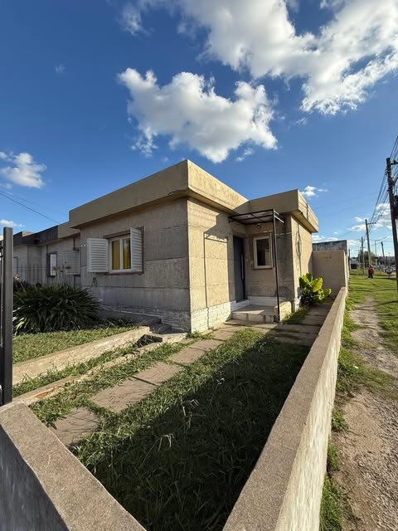
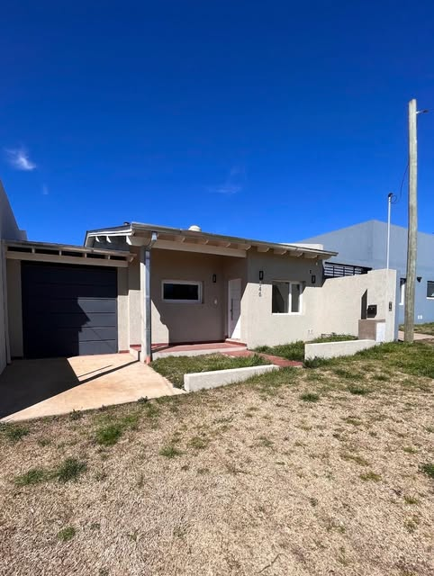
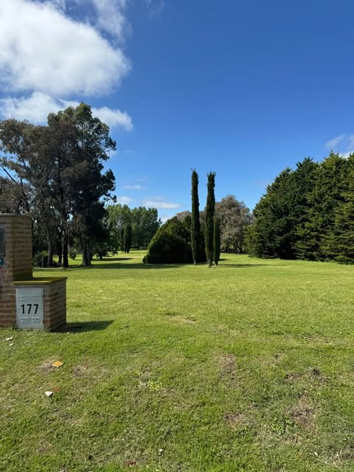
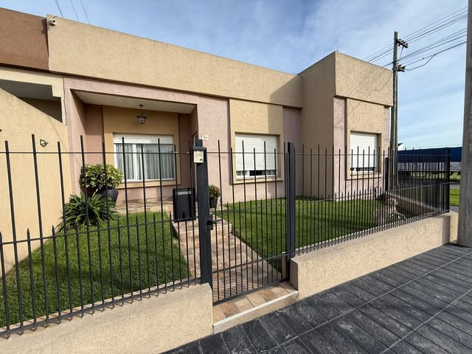
PARA EMPEZAR
Arrancamos con estas propiedades.
FINANCIA
Casa Av. Juan B. Justo
Casas a estrenar · PH
Lotes Barrio La Mata
Casa Primera Junta
U$S 62.000
A estrenar
Desde U$S 57.000
3 dormitorios
LISTA PARA HABITAR
OBRA NUEVA
INVERSIÓN
FAMILIAR · CON QUINCHO
Una por cada rango. Sumamos también un alquiler de volumen para captar inquilinos. Cada aviso abre la puerta a nuevos clientes, cierren o no.
SANTINO MARCONI
PROPUESTA · LUCRECIA MORENO NEGOCIOS INMOBILIARIOS
8 / 11

Slide 9
EL PLAN
Qué pasa una vez que arrancamos.
PRIMERA SEMANA
PRIMER MES
MESES 2 Y 3
Dejo todo funcionando
Empiezan las consultas
Agrandamos lo que funciona
Configuro la publicidad y los avisos. En 7 días está en marcha.
Llegan los primeros interesados a tu WhatsApp. Primer informe.
Ponemos más donde mejor responde y sumamos propiedades.
SANTINO MARCONI
PROPUESTA · LUCRECIA MORENO NEGOCIOS INMOBILIARIOS
9 / 11

Slide 10
LA INVERSIÓN
Todo esto, todos los meses.
INCLUIDO EN EL TRABAJO
Mi honorario mensual
$400.000
✓
Estrategia y elección de las propiedades a promocionar
✓
Campañas, creatividades y textos de los avisos
Publicidad
$300.000
✓
la pagás vos, va directo a Facebook
Formulario y WhatsApp que capturan el pedido del cliente
Comisión sobre operaciones
10%
✓
Optimización semanal de la pauta
solo de las que salen de este trabajo
✓
Orden del proceso de respuesta y seguimiento
Una sola operación cubre más de medio año de trabajo.
✓
Informe claro cada 15 días
El 10% se cobra solo sobre ventas y alquileres de este sistema. Otra opción: $300.000 + 15%.
SANTINO MARCONI
COMPROMISO INICIAL DE 90 DÍAS
10 / 11

Slide 11
Lucrecia Moreno
NEGOCIOS INMOBILIARIOS
EL PRIMER PASO
Podemos arrancar esta semana.
1
Me das los accesos a tus redes y página.
2
Elegimos juntos las primeras propiedades.
3
En 7 días los avisos están funcionando.
SANTINO MARCONI · CAPTACIÓN DE CLIENTES

